Slide 1

LINGÜÍSTICA 2020

Slide 2
UNIDAD 1
EL PARADIGMA COMUNICACIONAL EN LOS ESTUDIOS DEL LENGUAJE
1.1. La naturaleza del lenguaje. Lenguaje, discurso y sociedad. El lenguaje en uso como constitutivo de la organización social. El discurso como interacción social.

Slide 3
Para reflexionar
¿En qué medida los Estudios del Lenguaje/Discurso -en tanto modelos teóricos/metodológicos- nos permiten indagar los procesos de reproducción y transformación de las significaciones sociales que impactan de manera permanente en nuestra subjetividad?
El enfoque del discurso resitúa el lugar desde donde pensar diferentes formaciones ideológicas.

Slide 4
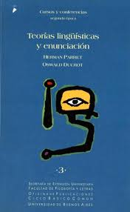
PARRET H. [1984]. “Las teorías y sus ideologías esenciales”. En: PARRET Y DUCROT, (1995). Teorías lingüísticas y enunciación. Publicación de la UBA.
Conferencia dictada el 24 de abril de 1984 en la Facultad de Filosofía y Letras y traducida oralmente del francés por la Dra. Beatriz Lavandera

Slide 5
PARRET H. 1984, “Las teorías y sus ideologías esenciales”, en: PARRET Y DUCROT 1995, Teorías lingüísticas y enunciación. Publicación de la UBA.
¿Cuáles son los presupuestos ideológicos de las teorías lingüísticas?
¿Por qué el discurso de la ciencia es un discurso ideológico?
Ideología interna vs. ideología externa

Slide 6
Dos posiciones paradigmáticas:
Función representativa
Función comunicativa
Relación lenguaje/contenido mental (pensamiento)
Saussure
(articulista: el lenguaje articula el pensamiento)
Chomsky
(expresionista: el lenguaje expresa el pensamiento)
Lengua en uso (aspectos pragmáticos)
El significado de una palabra es su uso en el lenguaje
Wittgenstein
▼
Pragmática
Austin/Searle/Grice

Slide 7
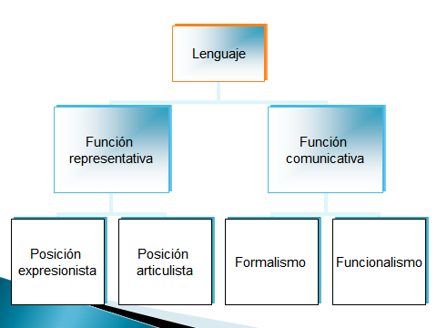

Slide 8
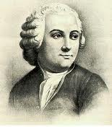
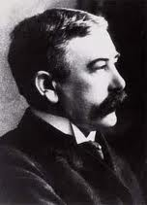
Función representativa
Posición articulista (Condillac-Saussure):
lenguaje/pensamiento
interpreta representación como articulación
el lenguaje articula el pensamiento

Slide 9
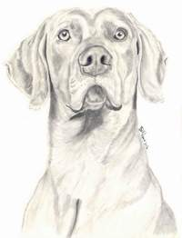
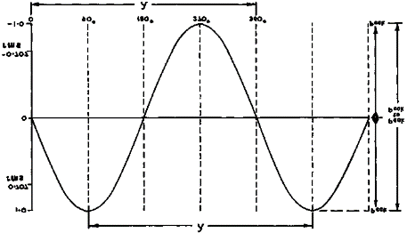
LENGUA: SISTEMA DE SIGNOS LINGÜÍSTICOS
Teoría del signo
Concepto mental Significado
Unión arbitraria
CULTURA
Imagen acústica (P+E+R+R+O)
Significante
SIGNO: PERRO (Palabra)
Notes:
9

Slide 10
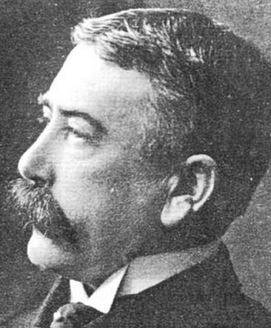
Dicotomías saussureanas
Lengua / Habla
Significante / Significado
Sintagma / Paradigma
Sincronía / Diacronía

Slide 11
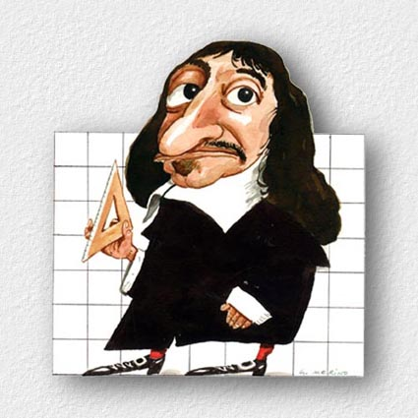
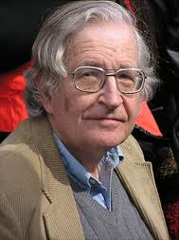
Función representativa
Posición expresionista
(Descartes- Chomsky):
-interpreta representación como expresión del pensamiento (transparencia, reflejo, espejo)
-la gramática expresa la realidad mental del hablante

Slide 12
Algunos rasgos de la posición representacional.
Las leyes de la lengua son leyes internas donde los signos y entidades funcionales se relacionan en el interior de un sistema cerrado.
La lengua es un sistema inmanente.
Los esquemas lingüísticos nada tienen que ver con los aspectos ideológicos y los sistemas sociales.
Los actos de habla individuales o colectivos son la variante de un esquema previo.
El lingüista trabajará sobre una realidad objetiva

Slide 13
Función comunicativa
Funcionalismo (posición wittgensteiniana):
lenguaje como “forma de vida”, abierto, heterogéneo, diversificado, como las instituciones y las prácticas sociales. Discurso como práctica social
Teoría de los Actos de Habla
Estudios del Discurso

Slide 14
El giro lingüístico
Necesidad de incorporar la noción de sentido en las reflexiones lingüísticas
Rescatar el habla de la segregación inicial
Nacimiento de las primeras teorías acerca del discurso
Comienza a desarrollarse la Semiología como ciencia

Slide 15
Bonnin, J. E. “Análisis de discurso”
Tres factores clave en la conformación del discurso como objeto de análisis:
El abandono de la oración como unidad de análisis
El “redescubrimiento” y la redefinición del sujeto
La preocupación por el uso del lenguaje en la comunicación

Slide 16

Tres acontecimientos que confluyeron en la constitución del análisis del discurso, desde el campo de la filosofía:
La pragmática y la teoría de los Actos de Habla (J. L. Austin - J. L. Searle)
Dimensión accional del uso del lenguaje: decir es hacer
La perspectiva arqueológica (M.Foucault)
Conceptos clave como formación discursiva, práctica discursiva, dispositivo, sistema de dispersión, etc.
El principio dialógico (Círculo de Bajtín)
Función comunicativa como inherente al lenguaje. Concepto de género discursivo

Slide 17
Dos corrientes principales de análisis del discurso:
Escuela Francesa de Análisis del Discurso
Análisis Crítico del Discurso
Ambas comparten presupuestos básicos sobre el objeto discurso:
Articulación compleja de una superficie lingüística o textual con las condiciones extralingüísticas que lo hicieron posible
Imposibilidad de realizar análisis discursivo de un texto sin analizar su contexto

Slide 18
Desafío epistemológico y metodológico que plantea el análisis del discurso:
Construir un objeto cuya materialidad lingüística no borre su materialidad socio-histórica
Definir una metodología que no privilegie un aspecto sobre el otro

Slide 19
Cada perspectiva teórica, de acuerdo con el marco interpretativo que le da materialidad socio-histórica al texto, determina cuáles son las propiedades relevantes del contexto de un discurso
Perspectiva teórica | Unidad de análisis | características | Analistas-Investigadores
Etnografía de la comunicación | Evento comunicativo | acróstico SPEAKING | Hymes
Lingüístico -funcionalista | Texto | Campo Tenor Modo | Halliday
Análisis crítico del discurso | Conjunto de propiedades lingüísticas y textuales de una serie de materiales, explicadas por las relaciones de poder en una coyuntura específica | Construcción a priori del corpus a analizar Mayor atención a los fenómenos políticos que a los funconamientos discursivos | Wodak Van Dijk
Escuela Francesa de Análisis del Discurso | Dispositivo de enunciación (vinculación dialéctica entre regularidades lingüísticas y textuales con actores y prácticas sociales) | Propiedades relevantes de prácticas para la formulación de los textos: condiciones socio-históricas de producción | Maingueneau

